Slide 1




Giáo viên: Vũ Thị Hiền

Slide 2




Đọc sách báo viết về một danh nhân của Việt Nam.

Slide 3
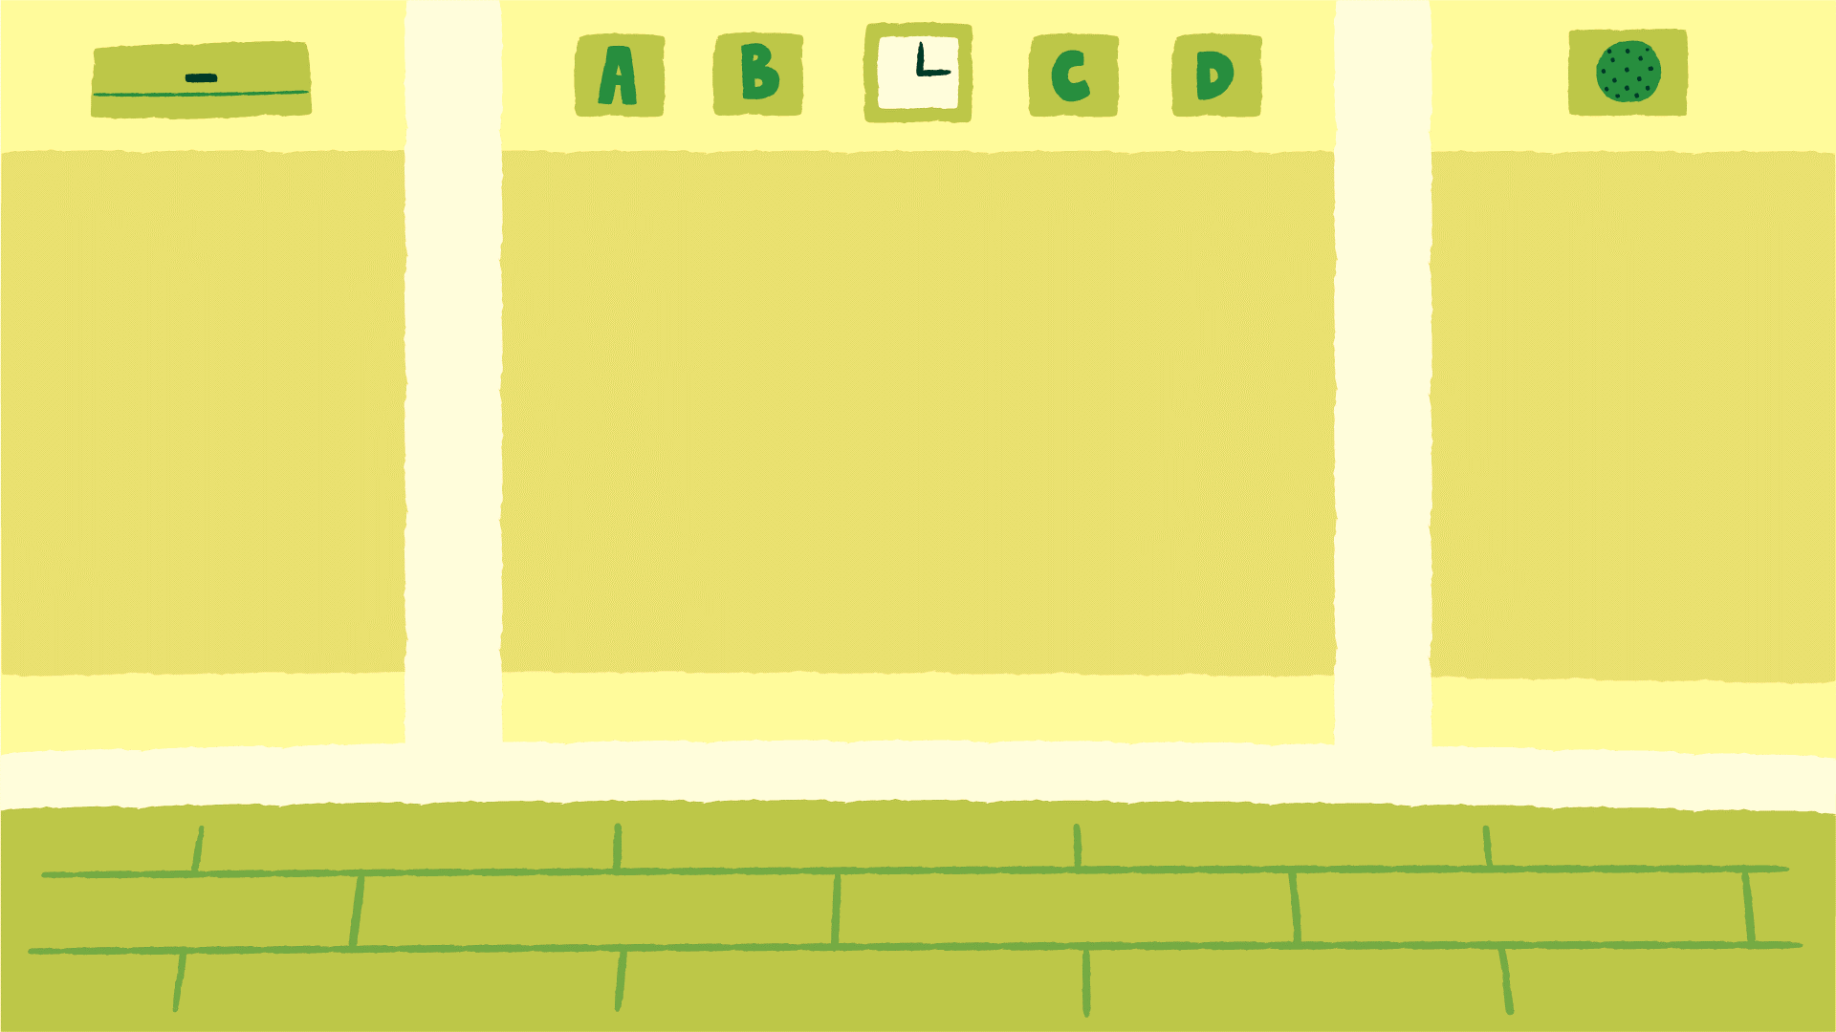

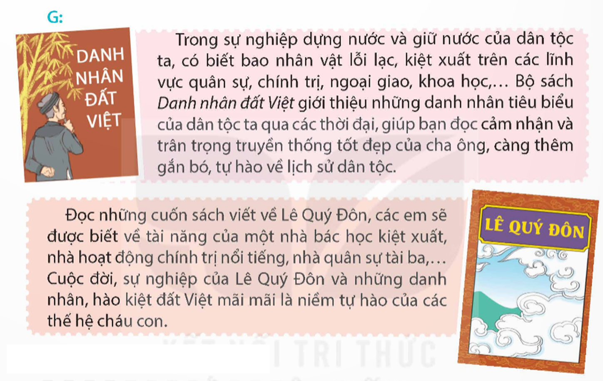

Slide 4
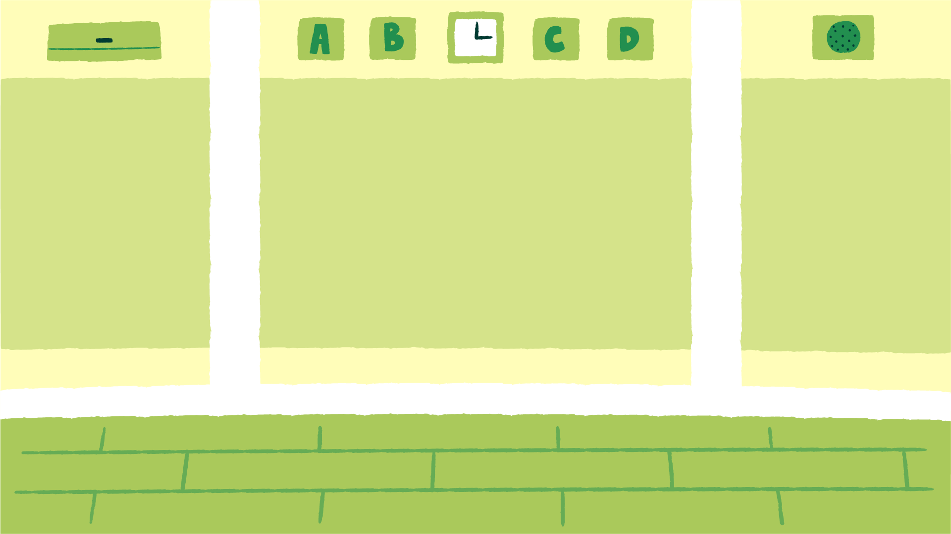


2. Viết phiếu đọc sách theo mẫu

Slide 5

3. Dựa vào những ghi chép trong phiếu đọc sách, trao đổi với bạn những suy nghĩ, cảm xúc của em về danh nhân trong sách báo mà em đã đọc

Slide 6
VỀ NHÀ:
Viết 3 – 5 câu giới thiệu về một danh nhân trong sách báo mà em đã đọc (có thể sử dụng tranh ảnh, hình vẽ,... để trang trí). Chia sẻ với người thân những thông tin về danh nhân trong bài giới thiệu của em.

Slide 7




